Slide 1
Правила поведения в условиях чрезвычайных ситуаций

Slide 2
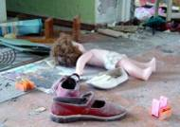
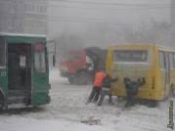
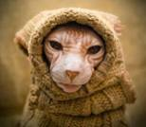
Чрезвычайная ситуация (ЧС) - это обстановка на определенной территории, сложившаяся в результате
аварии,
Могут повлечь или повлекли
человеческие жертвы
ущерб здоровью людей
опасного природного явления,
катастрофы,
ущерб окружающей природной среде
стихийного или иного бедствия,
значительные материальные потери
нарушение условий жизнедеятельности людей.

Slide 3
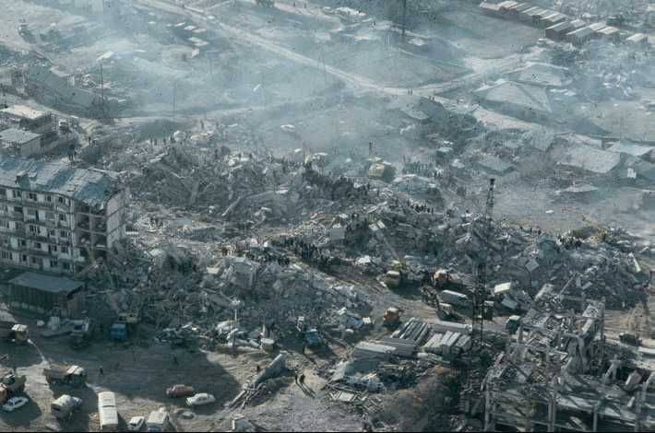
Чрезвычайную ситуацию можно предвидеть, но чаще всего она возникает внезапно
Город Спитак после землетрясения

Slide 4
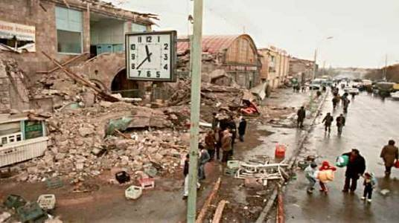
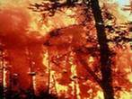
Чрезвычайные ситуации бывают:
Природного характера
Спитак (Армения)

Slide 5
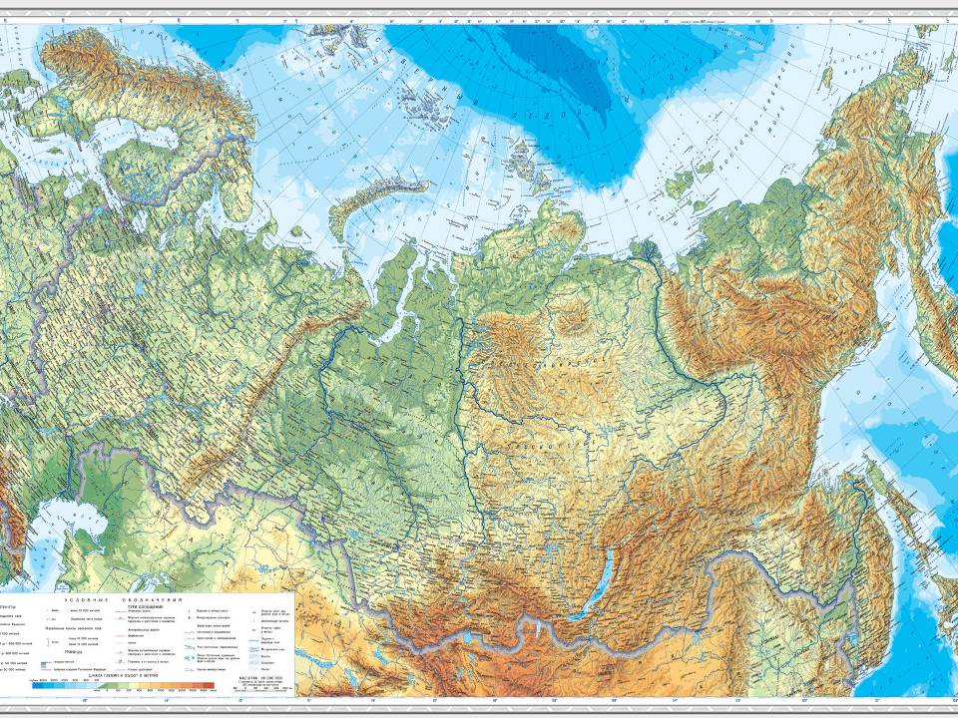
На огромной территории нашей страны возможны:
Землетрясения;
Цунами;
Наводнения;
Лесные и торфяные пожары;
Ураганы, бури, смерчи;
Сели (водо-грязевые потоки) и оползни;
Снежные лавины и заносы;
Грозы и др.

Slide 6
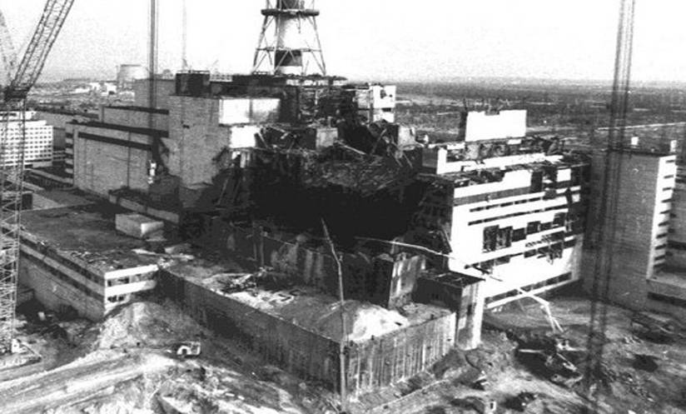
Чрезвычайные ситуации бывают:
    Техногенного характера
Катастрофа на Чернобыльской АЭС

Slide 7
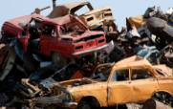
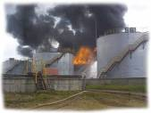
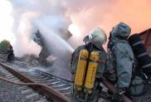
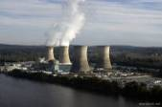
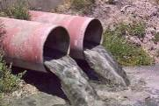
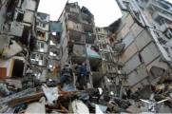
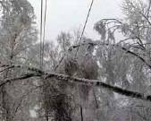
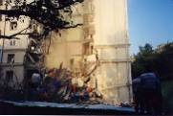
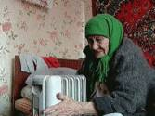
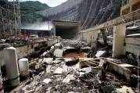
Чрезвычайные ситуации техногенного характера
Транспортные аварии
Аварии с выбросом химически опасных веществ
Аварии с выбросом биологически опасных веществ
Аварии с выбросом радиоактивных веществ
Аварии на очистных сооружениях
Пожары и взрывы
Аварии на энергетических системах
Внезапное обрушение зданий и сооружений
Аварии на коммунальных системах жизнеобеспечения
Гидродинамические аварии

Slide 8
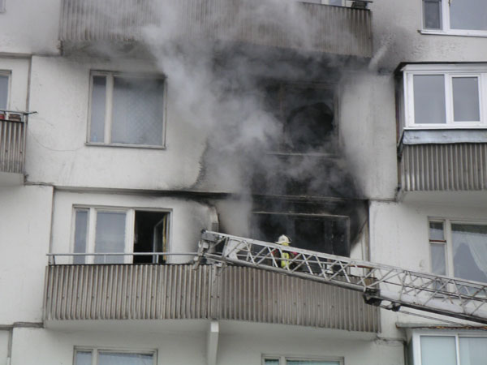
Пожар- это неконтролируемое горение, причиняющее материальный ущерб , вред жизни и здоровью граждан , интересам общества и государства.

Slide 9

П Р И Ч И Н Ы П О Ж А Р О В
Неосторожное обращение с огнем
65-70%
Неосторожное обращение с огнем детей
15-16%
Нарушение правил устройства и эксплуатации электроустановок
10-11%
Неисправность оборудования,
огневые работы, поджоги и прочее
Около 1-2%

Slide 10

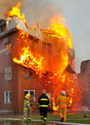
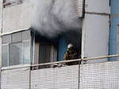
Основные причины возникновения пожара в быту

Slide 11


Непотушенные спички, окурки

Slide 12
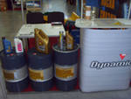
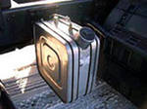


Небрежность при хранении легковоспламеняющихся материалов

Slide 13
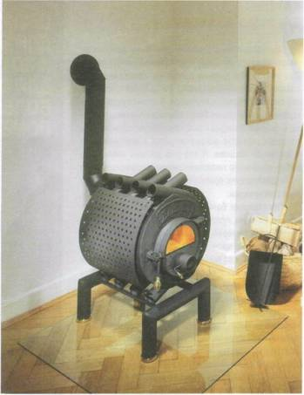
Использование металлических печей, не отвечающих правилам пожарной безопасности, оставление печи без присмотра

Slide 14

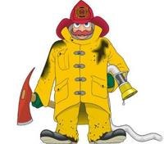
Нарушение правил пользования электрическими приборами

Slide 15
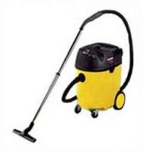
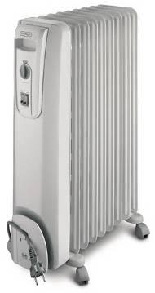

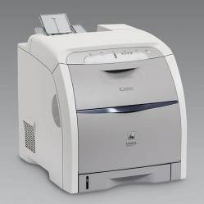
Включение нескольких бытовых приборов в одну розетку

Slide 16

Короткое замыкание, возникающее вследствие соединения двух проводников без изоляции

Slide 17
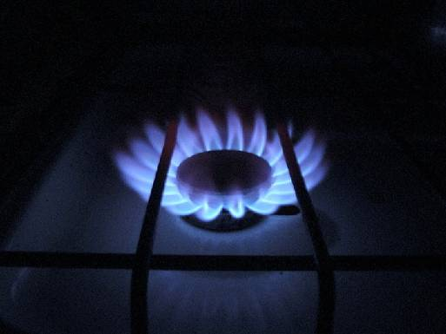
Неисправность бытовых газовых приборов

Slide 18

Шалости детей: игра со спичками, электроприборами и др.

Slide 19

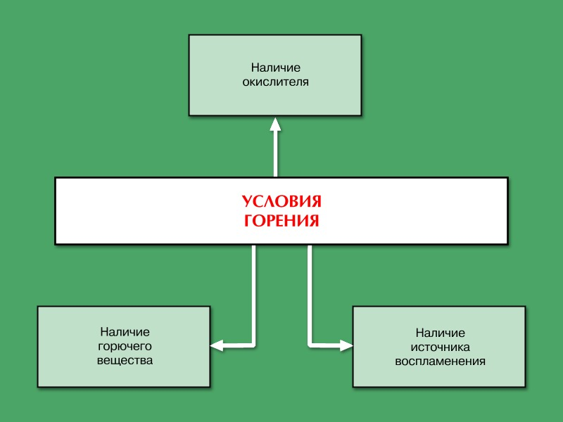
Треугольник огня

Slide 20
ПОРАЖАЮЩИЕ ФАКТОРЫ ПОЖАРОВ
Воздействие токсических продуктов горения.
Пониженная концентрация кислорода в зоне пожара.
Высокая температура окружающей среды.
Открытый огонь.
Потеря видимости вследствие задымления.
Психологическое воздействие.

Slide 21
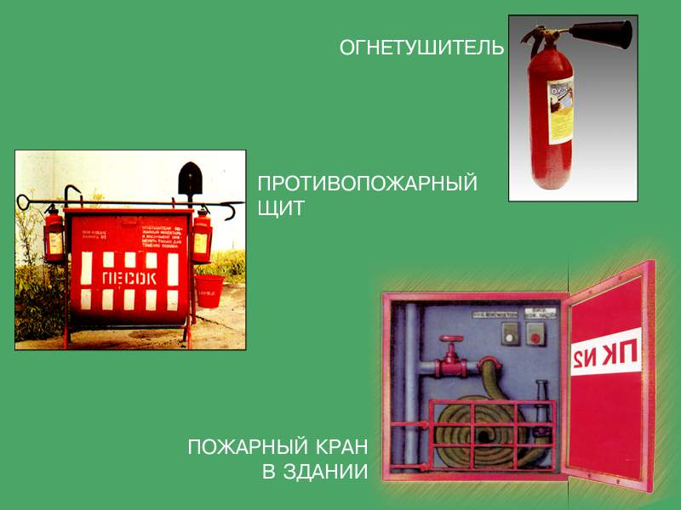
Средства пожаротушения

Slide 22
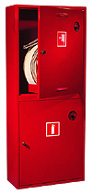
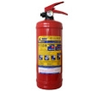

Средства тушения пожара в ГБОУ СОШ № 1226
Внутренний пожарный водопровод, который обеспечивает наличие воды в стояках внутренних ПК;
Пожарные краны- 14 шт.;
Огнетушители:
порошковые углекислотные

Slide 23
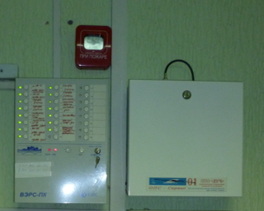
В школе установлены:
                автоматическая система пожарной сигнализации ВЭРС-ПК, срабатывающая при первых признаках пожара;
автоматическая система радиооповещения о пожаре на пульт «01»;
кнопка пожарной сигнализации для подачи сигнала о пожаре на пульт «01» вручную.

Slide 24
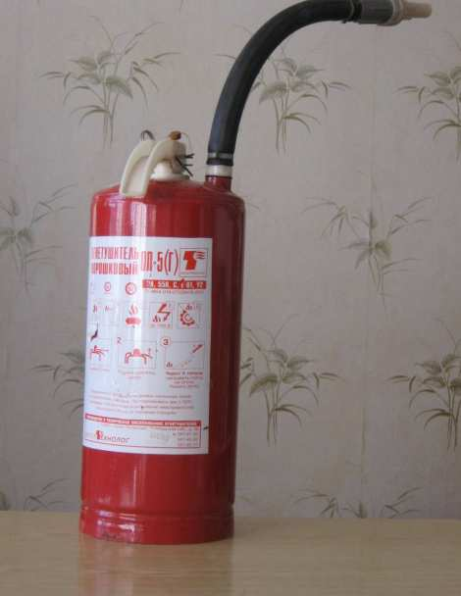
Как пользоваться порошковым огнетушителем ОП-5(г)
Сорви пломбу, выдерни чеку;
Подними рукоятку вверх;
Направь раструб на пламя;
Нажми на рычаг.

Slide 25
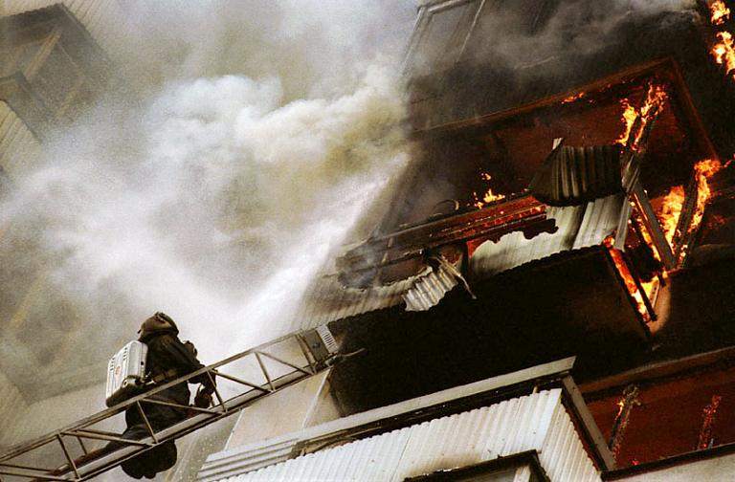
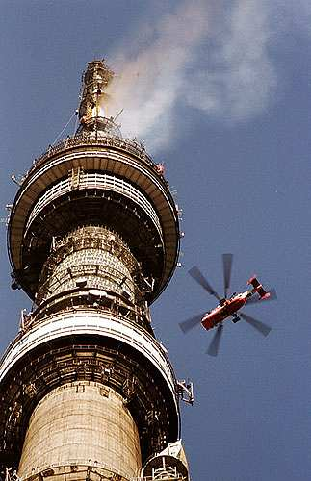
Правила поведения при пожаре

Slide 26
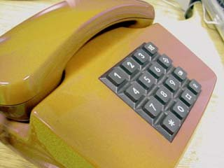
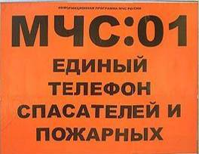
Немедленно сообщи в пожарную охрану по телефону «01»или с мобильного телефона – «112».
Назови свое имя и фамилию; укажи, что именно горит; сообщи адрес.

Slide 27
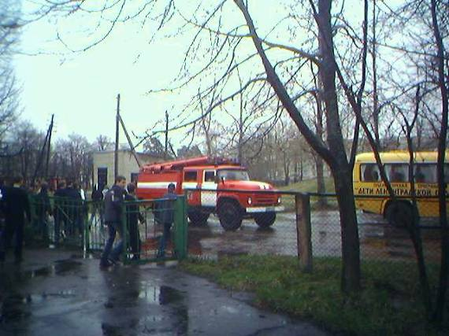
Сообщи о возгорании любому взрослому .

Slide 28
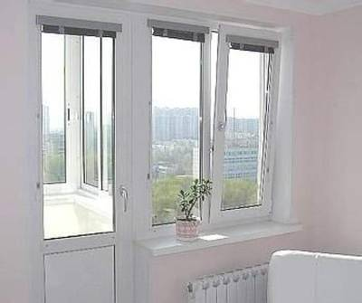
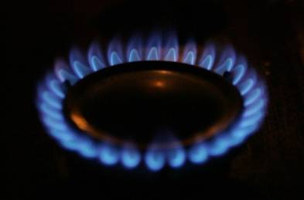
Отключи газ, электроэнергию, закрой окна и двери.
Если возгорание небольшое, попытайся потушить пожар с помощью огнетушителя, воды, плотной ткани, земли из цветочных горшков, стирального порошка.

Slide 29
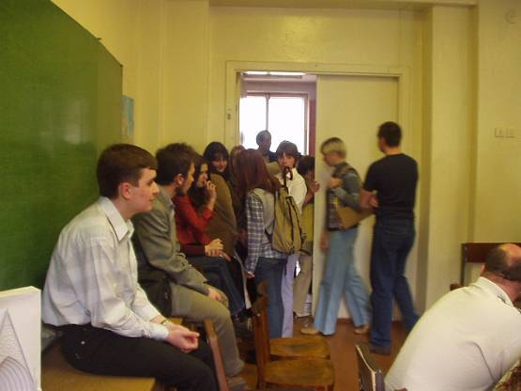
Если через 10 секунд тушение пожара подручными средствами не принесло результата, немедленно покинь помещение.

Slide 30
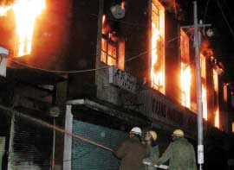
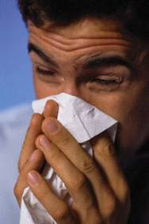
Накройся мокрой тканью (одеялом, полотенцем). Дыши через мокрый носовой платок, ткань, одежду.

Slide 31
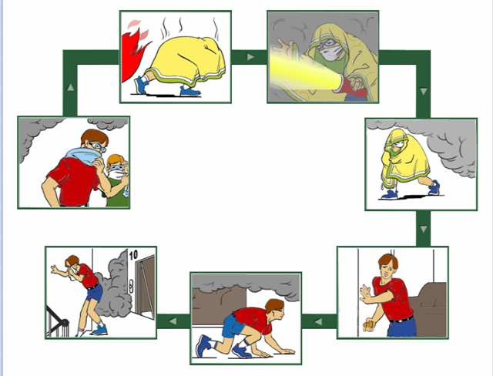
Правила поведения при пожаре
Из задымленного помещения выбирайся пригнувшись или ползком - внизу дыма меньше, держись за стены и поручни.

Slide 32
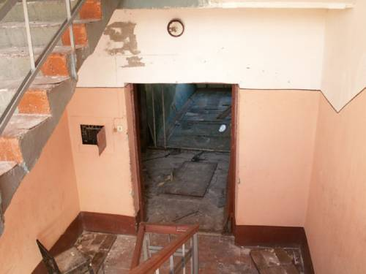
Двигайся к выходу или в сторону незадымленной лестничной клетки. Если дверь выхода горячая, значит за ней огонь, необходимо искать другой выход.

Slide 33
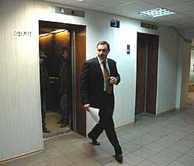
Пользоваться лифтом во время пожара категорически запрещается!

Slide 34

Если выйти из помещения невозможно, вернись, плотно закрой входную дверь; дверные щели и вентиляционные отверстия заткни мокрой тканью; наполни водой ванну и другие большие емкости; облей пол и двери водой чтобы уменьшить температуру.

Slide 35
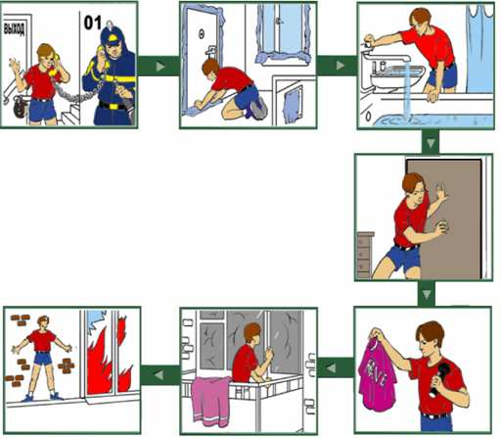
Правила поведения при пожаре
Выйди на балкон или лоджию, плотно прикрой дверь, зови на помощь.

Slide 36

Если горит балкон или лоджия
После сообщения о загорании в пожарную охрану попробуй справиться с пламенем любыми подручными средствами.
Если есть возможность, можно выбросить горящий предмет с балкона, но предварительно убедившись, что внизу никого нет.
Если потушить огонь не удалось, закрой балконную дверь, форточку и жди приезда пожарных на улице.

Slide 37
      Если горит входная дверь квартиры
Не открывай ее, иначе огонь войдет в квартиру.
Вызови пожарную охрану.
Дай знать соседям, пусть они попытаются потушить дверь снаружи .
В это время лучше всего поливать дверь водой изнутри.

Slide 38
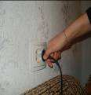

При загорании электроприбора
Горящие электроприборы или проводку под напряжением тушить водой нельзя. Вода - хороший проводник и поражение током будет неизбежно.
Отключи электроэнергию и накрой электроприбор плотной тканью. Без доступа кислорода огонь погаснет.

Slide 39
Если горит одежда на человеке
Не вздумай бежать, так как пламя разгорится еще сильнее. Постарайся быстро сбросить горящую одежду.
Если рядом лужа или сугроб снега – "ныряй" туда.
Если их нет, то падай на землю и катайся, пока не собьешь пламя.
Накинь на себя любую плотную ткань , оставив при этом голову открытой, чтобы не задохнуться продуктами горения.
Не пытайся снимать одежду с обожженных участков тела до обращения к врачу.

Slide 40



По прибытии пожарных полностью подчиняйся их командам

Slide 41

В случае возникновения пожара в школе
Важно как можно раньше поднять тревогу, чтобы у большего количества людей было время эвакуироваться из здания.
Не бойся, если пожар произошёл по твоей вине.

Slide 42




Последовательность действий при пожаре в школе
Тревога (сообщение о пожаре).
Вызов пожарных-спасателей.
Эвакуация.
Сбор (место построения- перед школой).
Перекличка.

Slide 43



Чего нельзя делать при возникновении пожара в школе
Паниковать.
В одиночку бороться с пламенем, не вызвав пожарных.
Прыгать из окна.
Прятаться.

Slide 44


Что нужно делать
Сохранять хладнокровие.
Вызвать пожарных-спасателей.
Принять меры для спасения жизни.

Slide 45

Чего нельзя делать при пожаре
переоценивать свои силы и возможности;
рисковать своей жизнью, спасая имущество;
заниматься тушением огня, не вызвав предварительно пожарных;
тушить водой электроприборы, находящиеся под напряжением;
прятаться в шкафах, кладовых, забиваться в углы и т.п.;
пытаться выйти через задымленную лестничную клетку (влажная ткань не защищает от угарного газа);
пользоваться лифтом;
спускаться по веревкам, простыням, водосточным трубам с этажей выше третьего;
открывать окна и двери (это увеличивает тягу и усиливает горение);
выпрыгивать из окон верхних этажей;
поддаваться панике.

